Slide 1
Система за следене на фирмените приходи и разходи
Изготвили: Ирен Маринова Виктор Йорданов Дилян Великов Валери Вълев

Slide 2
Описание на проекта
Система за следене на на фирмените приходи и разходи
Системата предлага съхранение на данни за приходи и разходи на дадена фирма и тяхното извличане и визуализация в удобен потребителски интефейс.
Функционалности:
Възможност за въвеждане на приход и/или разход за дадена фирма.
Възможност за справка на приход или разход за дадена фирма.

Slide 3
Бюджет

Slide 4
Бюджет на проекта

Slide 5
Разработване на допълнителни модули и поддръжка
Възможност за разработване на допълнителни модули
Със закупуване на софтуерния продукт възложителят получава право над програмния код, който при желание от негова страна, може да бъде доразработен от изпълнителя, включвайки нови функционалности и допълнителни модули или промяна на съществуващи такива – създаване на нови версии на програмния продукт.
Поддръжка
Според подписания с възложителя договор изпълнителят поема отговорност за безплатна поддръжка в рамките на първата година. След изтичане на този период поръчителят трябва да заплаща сума от 10 % от цялата цена на продукта.

Slide 6
Система за контрол на версиите
Защо избрахме Git?
Бързо
Ефективно
Опростено

Slide 7
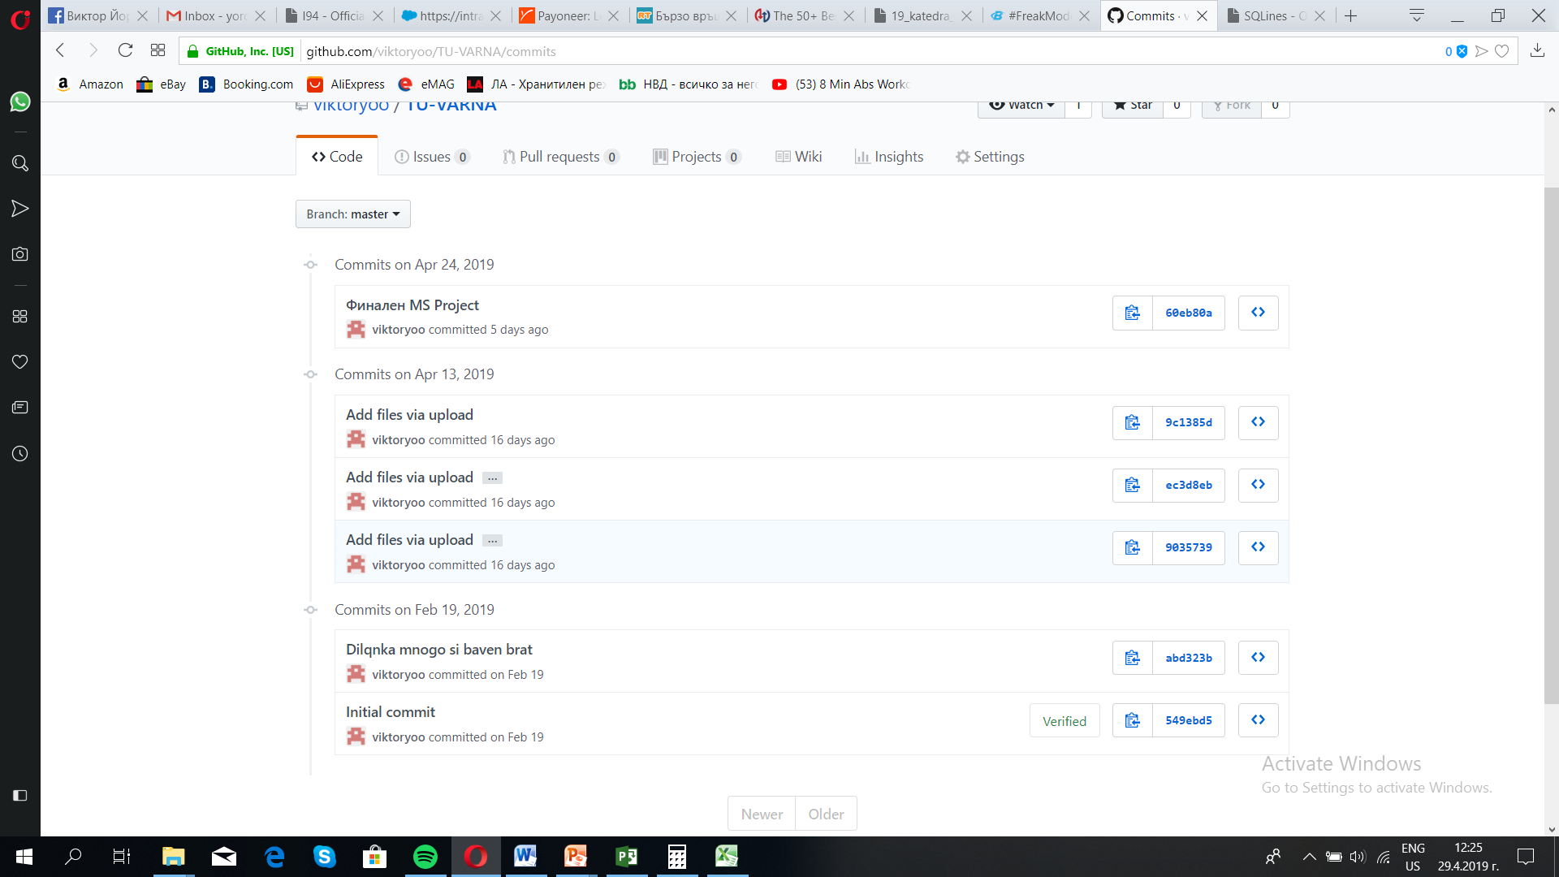
Работа с Git

Slide 8
Методология на разработване
Екстремно програмиране , Extreme Programming, XP
Причините да изберем тази методология:
Да работим заедно в екип, за малки и средни колективи.
Изпълнявахме етапите стъпка по стъпка, използвайки кратки цикли за всеки етап, като резултата беше скоростното получаване на конкретен резултат.
Тествахме всеки готов етап от разработката с цел да избегнем бъдещи проблеми.
Вземахме важните решенията и постигахме разбирателство относно разработването чрез сътрудничество и интензивна комуникация, наложени като стандарт за тази методология.

Slide 9
Екип и роли
Екип:
ИМ
ВЙ
ДВ
ВВ
ИМ
Планиране
Разработване
Планиране
Проектиране
ДВ
Планиране
Създаване на техническо задание
Изготвяне структурата на програмната система
Проектиране
Тестване
ВЙ
Тестване
Разработване
Реализация
ВВ
Създаване на техническо задание
Разработване
Реализация

Slide 10
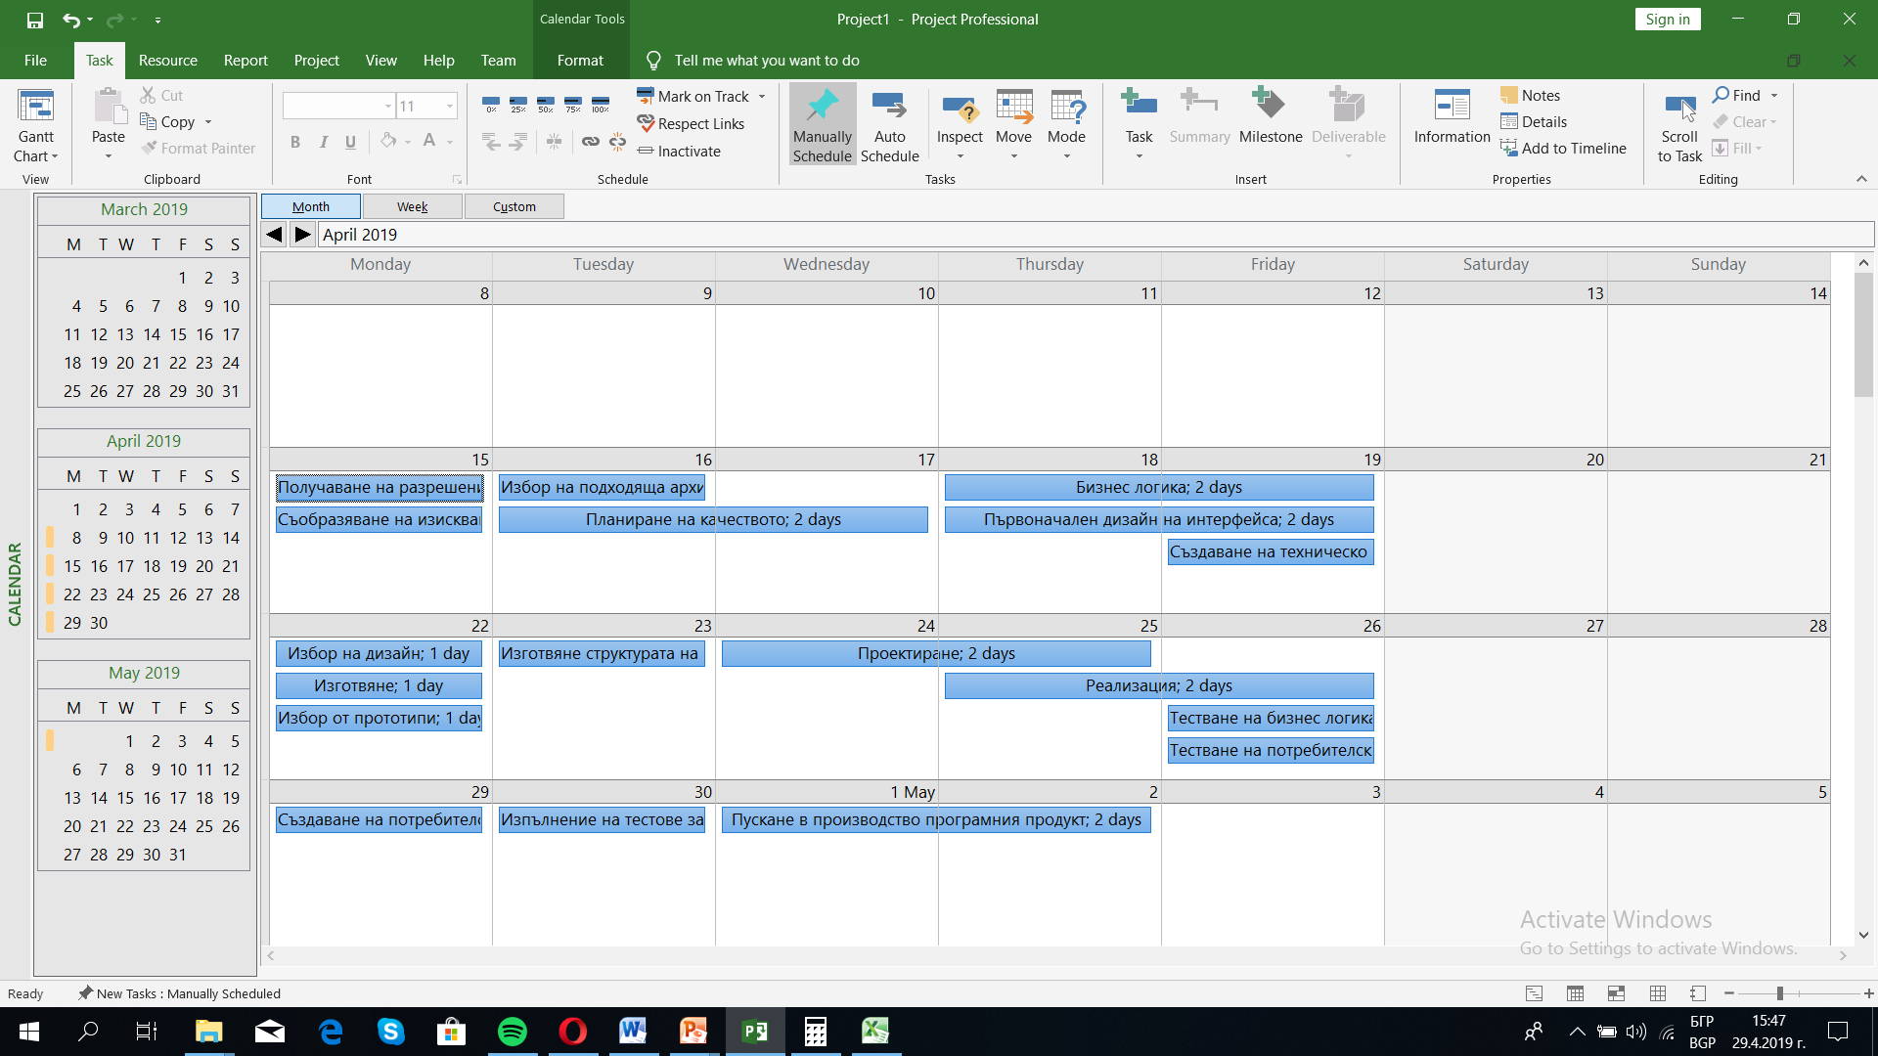
График за изпълнение на проекта

Slide 11
Диаграма за изпълнението на задачите

Slide 12
Трудности при разработването
Срещнахме трудности в началните етапи свързани с анализ на изискванията, проектиране на продукта и изработването на техническото задание.
При проектирането на продукта срещнахме проблем с желаната от възложителя архитектура за разработване, защото ни трябваше повече време да се запознаем с нея и спецификите й.
Забавянето се отрази и на следващия етап на създаване на техническото задание, но успяхме да наваксаме с работата и започнахме разработването навреме, което от друга страна ни отне по-малко време от проектирането, заради добре положените основи на проекта в началото.

Slide 13
Програмни средства за реализация на проекта
Програмен език:
C#

Slide 14
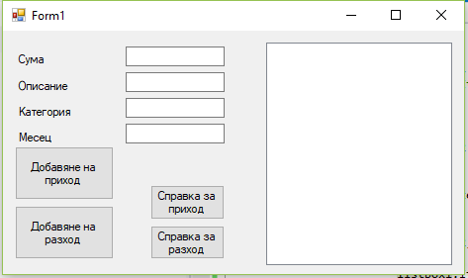
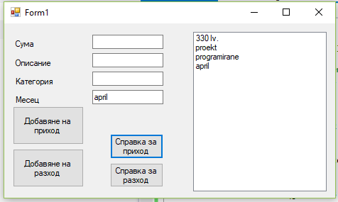
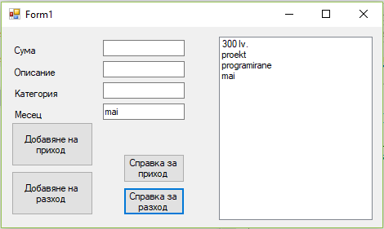
Краен продукт и интерфейс

